Slide 1
第六章 二次规划 quadratic program
二次规划简介
等式约束二次规划
方法1 直接变量消去法
方法2 Lagrange乘子法

Slide 2
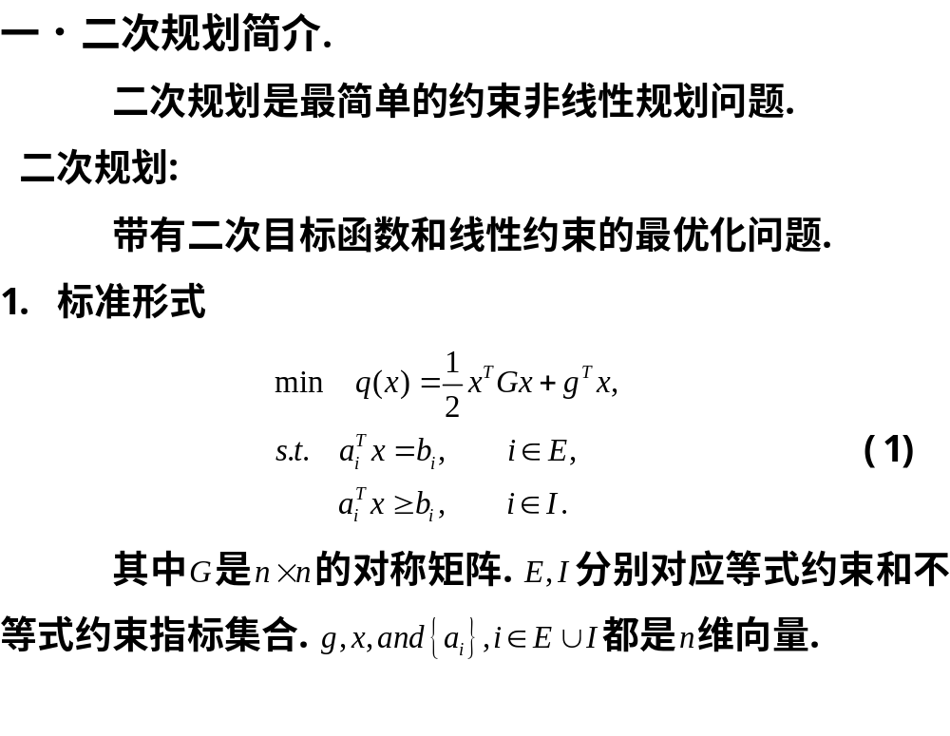

Slide 3


Slide 4


Slide 5


Slide 6


Slide 7
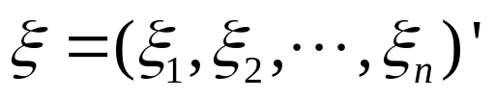
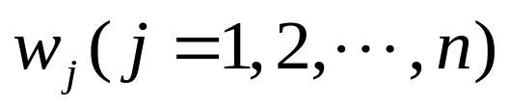
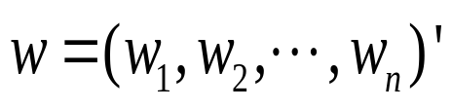
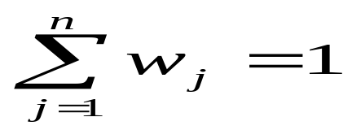
模型的建立
设投资的期限是一年，可供选择的金融资产数为n。设此n中
金融资产的年收益为随机变量 。由于我们
主要关心投资的分配比例，不妨设投资总数为1个单位，用
于第j中投资的资金比例为 ， 令
称为投资组合向量，显然应有：

Slide 8

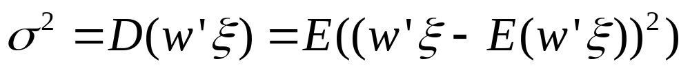

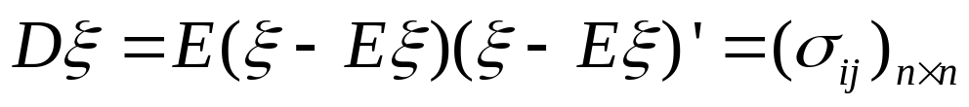
投资一年的收益 也是一个随机变量，期望收益为
马库维茨建议用随机变量 （组合投资收益）的方差作为投资风险的度量，即
设随机向量的数学期望为 ，
自协方差矩阵为

Slide 9

那么
投资者一般希望收益越大越好，风险越小越好。但收益大和风险小往往是两个有矛盾的目标，因此马库维茨将问题归结为：将风险控制在一定水平之下，选择投资组合使期望收益最大；或者在收益不低于某个水平前提下使投资的风险最小。这样就有以下两个马库维茨组合投资优化模型。

Slide 10
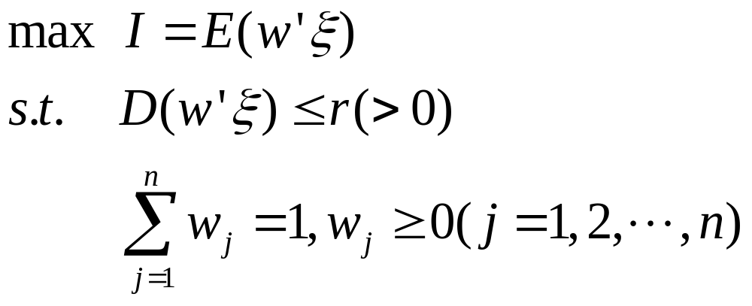
第一个模型是控制风险, 优化收益模型
其中r是预定的风险水平.

Slide 11
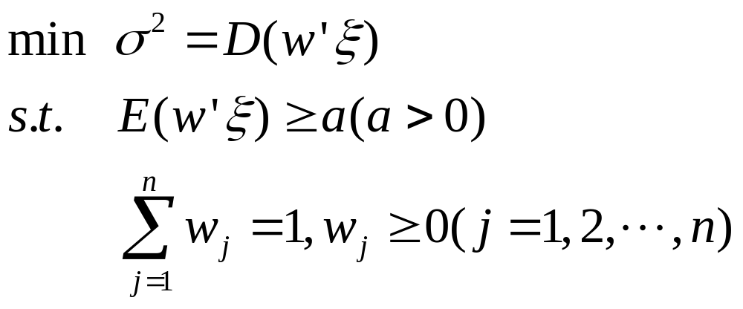
第二个模型是控制收益，极小化风险的模型

Slide 12
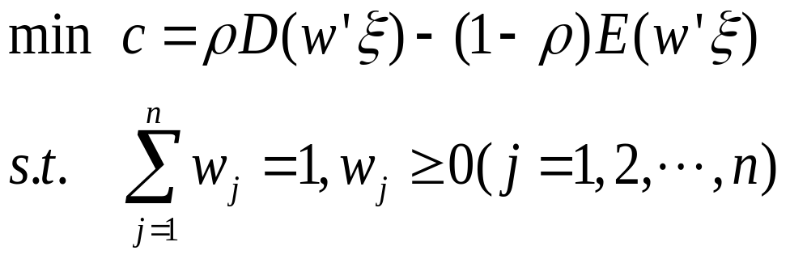


还可将收益和风险指标进行加权平均，得到如下模型
其中， 是一个适当选取的常数.
由于在 中包含了各分量的二次项，这三个模型均为二次规划模型.

Slide 13

模型的求解和应用
上述三个模型中均需要用到随机变量 的数学期望和协方差矩阵，这可以通过对前若干年的各资产收益的统计分析获得.而这些二次规划问题在系数确定后可用软件（如LINDO/LINGO）求解.

Slide 14
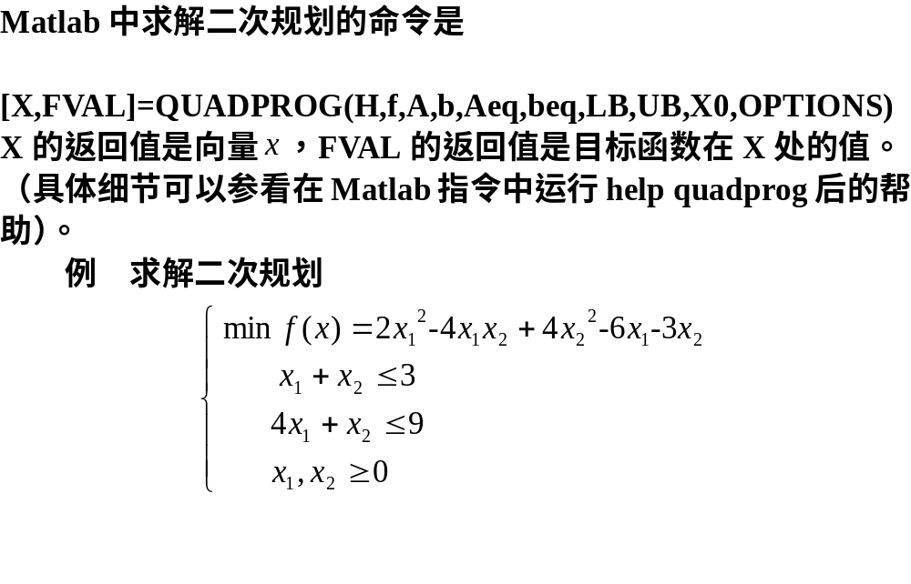

Slide 15
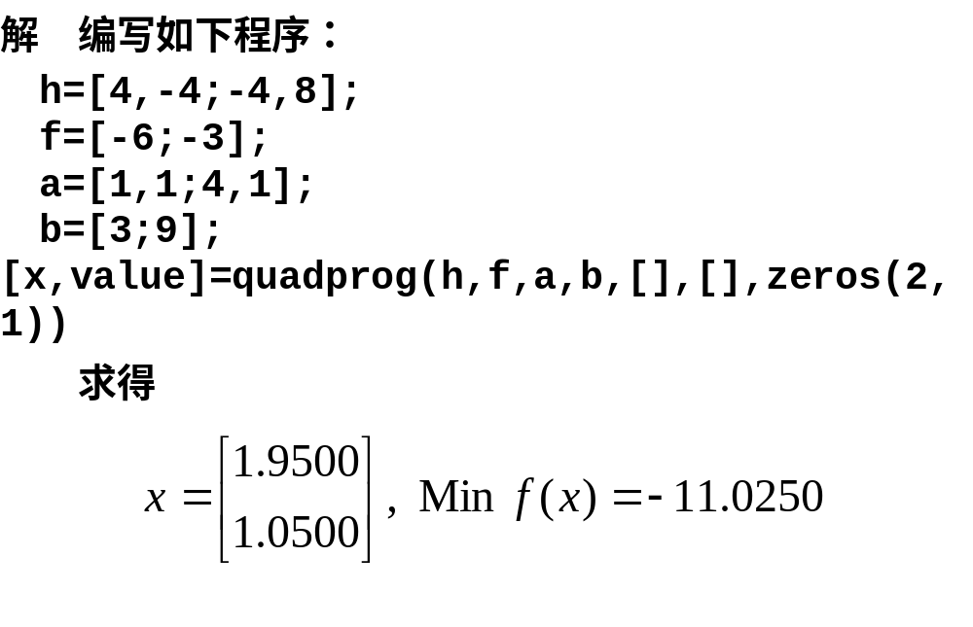

Slide 16
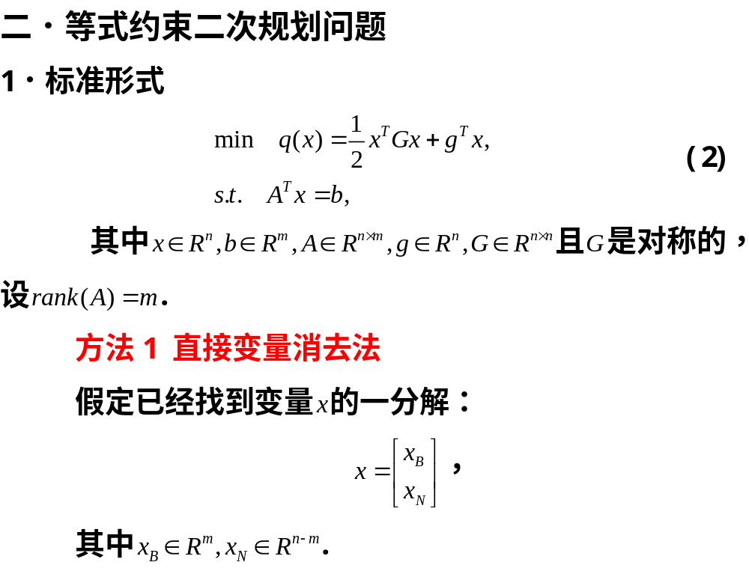

Slide 17
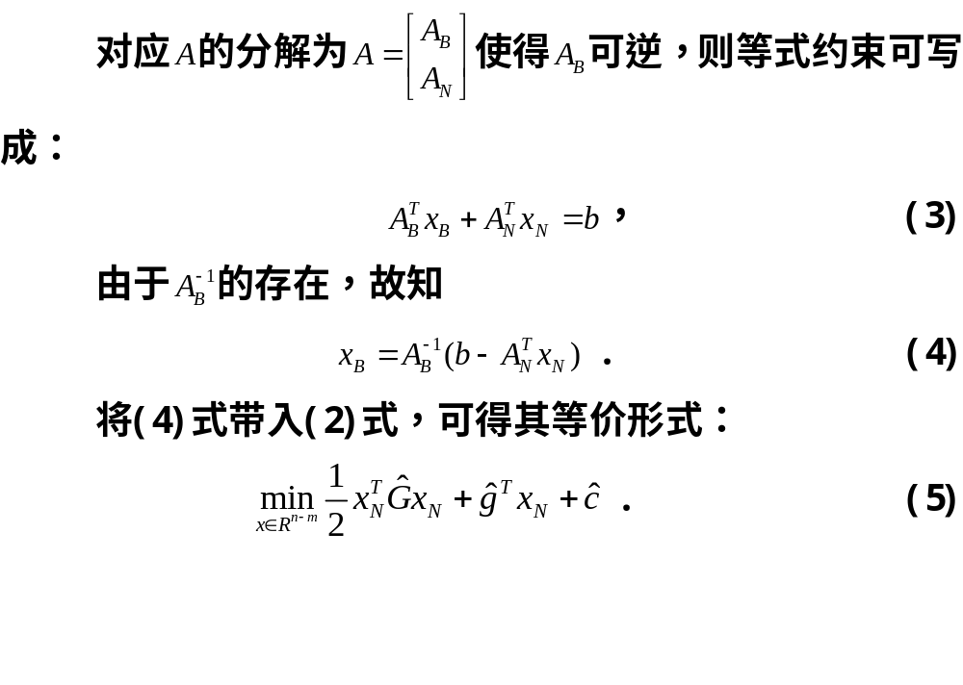

Slide 18
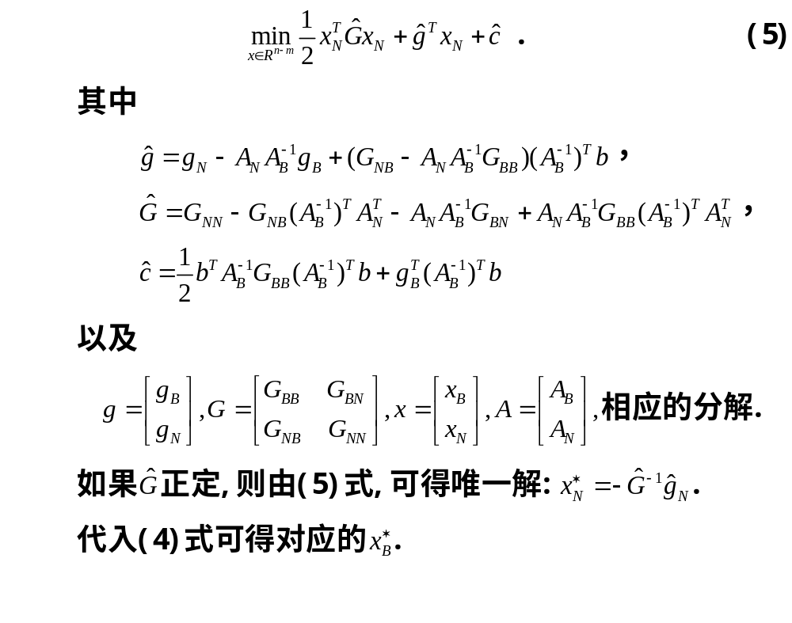

Slide 19
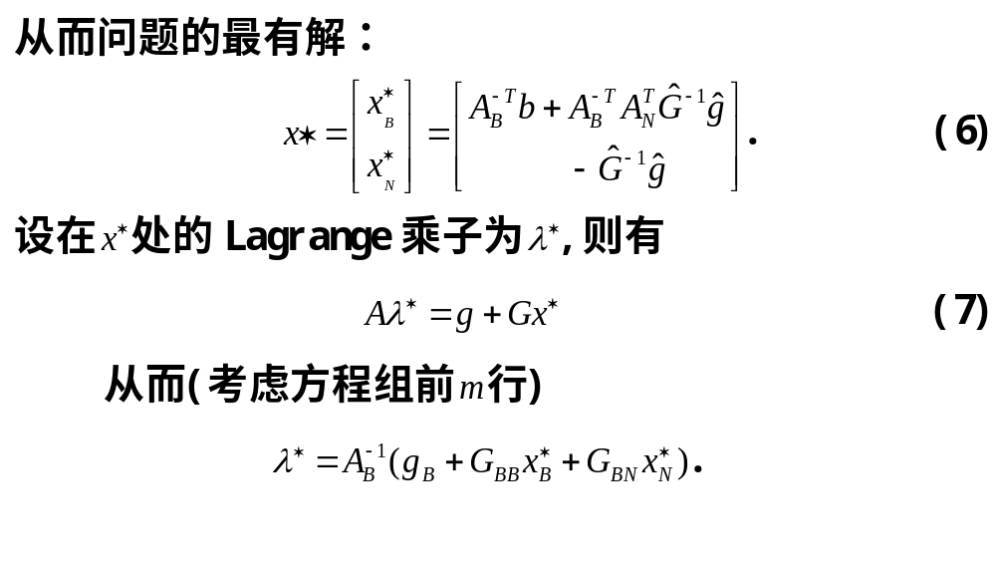

Slide 20
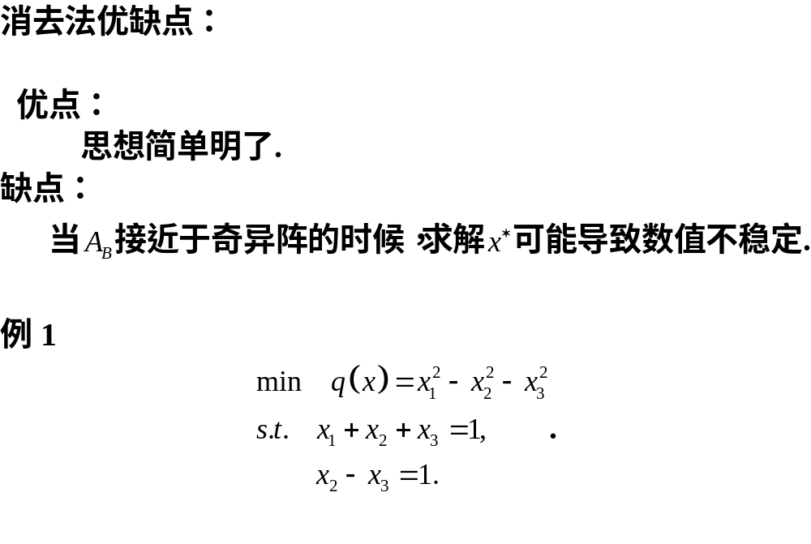

Slide 21
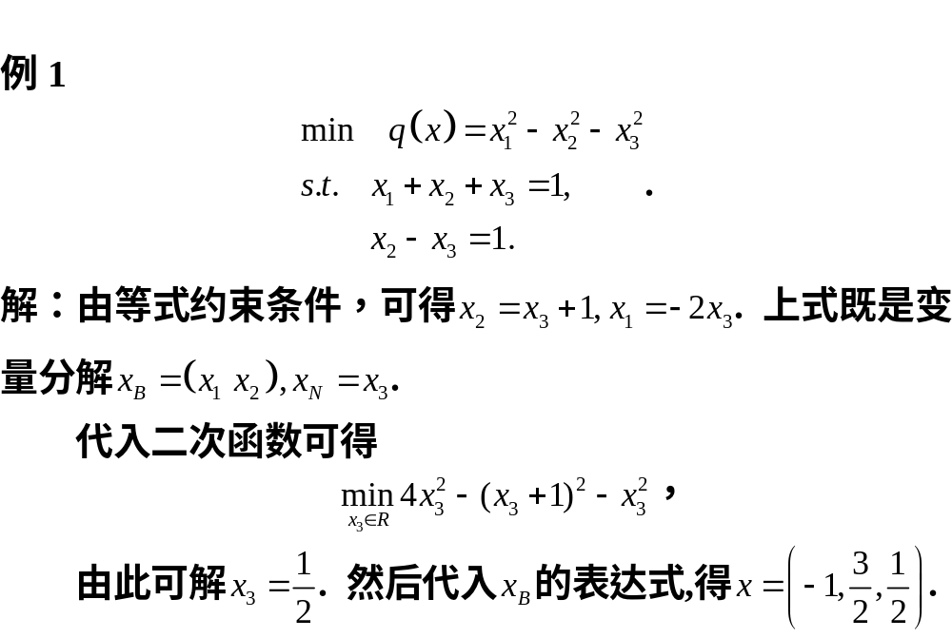

Slide 22
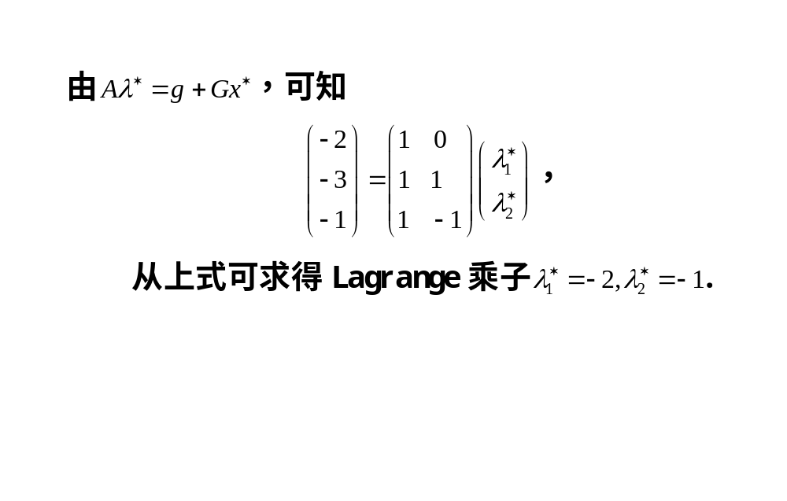

Slide 23
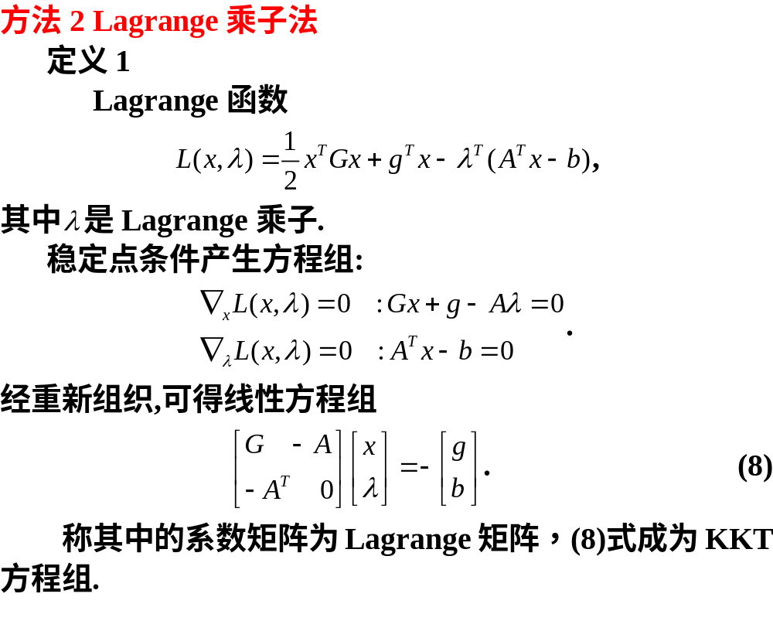

Slide 24
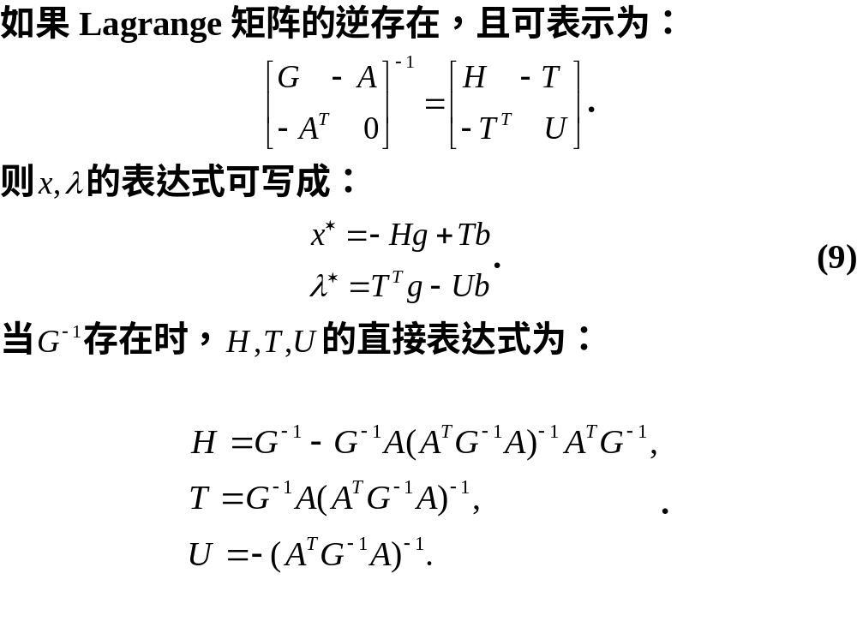

Slide 25
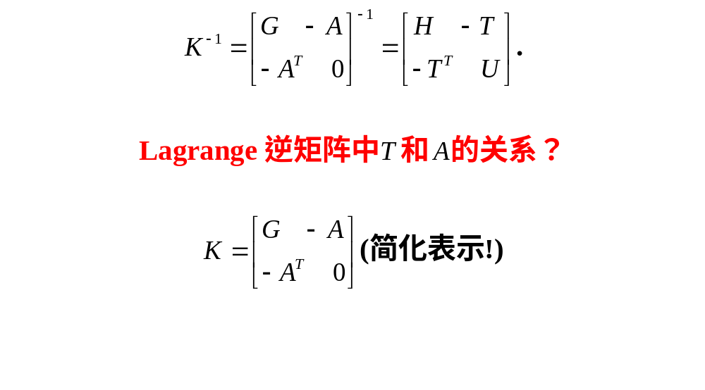

Slide 26
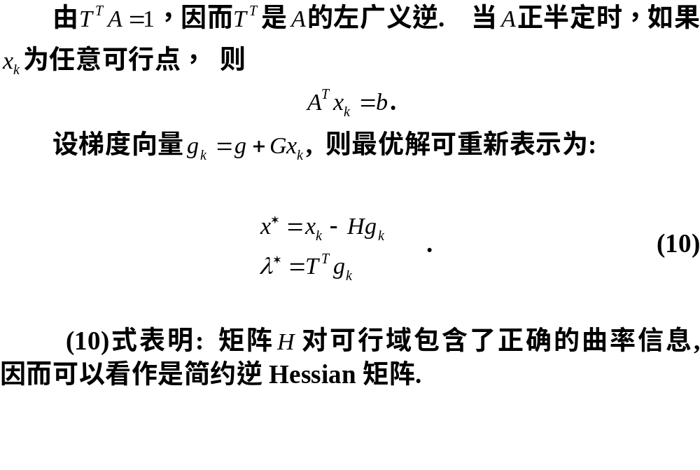

Slide 27
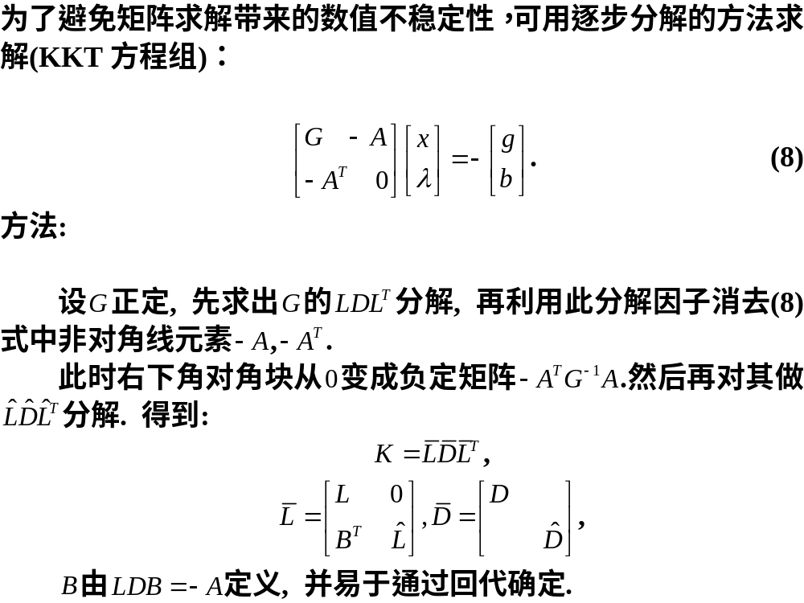

Slide 28
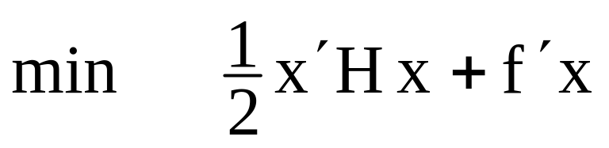

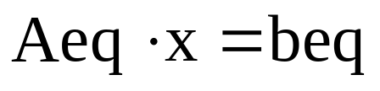
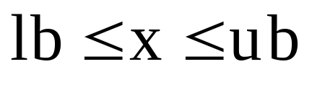
补充内容：二次规划问题Matlab求解
二次规划问题（quadratic programming）的标准形式为：
sub.to
其中，H、A、Aeq为矩阵，f、b、beq、lb、ub、x为向量
其它形式的二次规划问题都可转化为标准形式.
MATLAB5.x版中的qp函数已被6.0版中的函数quadprog取代。

Slide 29
函数 quadprog
格式 x = quadprog(H,f,A,b) %其中H,f,A,b为标准形中的参数，x为目标函数的最小值.
x = quadprog(H,f,A,b,Aeq,beq) %Aeq,beq满足等约束条件.
x = quadprog(H,f,A,b,Aeq,beq,lb,ub) % lb,ub分别为解x的下界与上界.
x = quadprog(H,f,A,b,Aeq,beq,lb,ub,x0) %x0为设置的初值
x = quadprog(H,f,A,b,Aeq,beq,lb,ub,x0,options) % options为指定的优化参数.
[x,fval] = quadprog(…) %fval为目标函数最优值.
[x,fval,exitflag] = quadprog(…) % exitflag与线性规划中参数意义相同.
[x,fval,exitflag,output] = quadprog(…) % output与线性规划中参数意义相同.
[x,fval,exitflag,output,lambda] = quadprog(…) % lambda与线性规划中参数意义相同 .

Slide 30
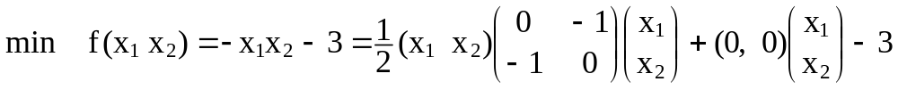
例 求二次规划的最优解
max f (x₁, x₂)=x₁x₂+3
sub. to x₁+x₂-2=0
解：化成标准形式：
sub.to x₁+x₂=2

Slide 31
在Matlab中实现如下：
H=[0,-1;-1,0];
f=[0;0];
Aeq=[1 1];
b=2;
[x,fval,exitflag,output,lambda] =
quadprog(H,f,[ ],[ ],Aeq,b)
结果为：
x =
1.0000
1.0000

Slide 32
fval =-1.0000
exitflag =4
output =
iterations: 1
algorithm: 'large-scale: projective preconditioned conjugate gradients'
f irstorderopt: 0
cgiterations: 1
message: 'Optimization terminated: local minimum found; the solution is singular.'
lambda =
eqlin: 1.0000
ineqlin: [ ]
lower: [ ]
upper: [ ]

